Slide 1
避风行船
【北宋】沈括

Slide 2
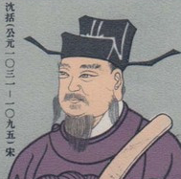
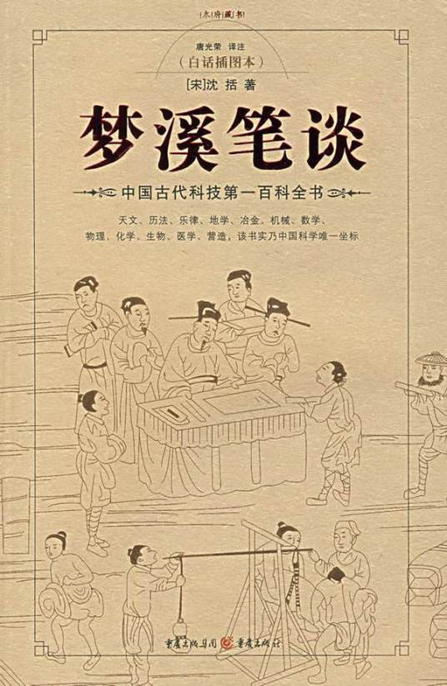
作者、写作背景
沈括（公元1031—1095年），字存中，北宋科学家、政治家，钱塘（今浙江杭州）人。本文选自他的《梦溪笔谈》，《梦溪笔谈》是一部涉及古代中国自然科学、工艺技术及社会历史现象的综合性笔记体著作。该书在国际亦受重视，英国科学史家李约瑟评价为“中国科学史上的里程碑”。

Slide 3
据现可见的最古本元大德刻本，《梦溪笔谈》一共分30卷，其中《笔谈》26卷，《补笔谈》3卷，《续笔谈》1卷。全书有十七目，凡609条。内容涉及天文、数学、物理、化学、生物等各个门类学科，其价值非凡。书中的自然科学部分，总结了中国古代、特别是北宋时期科学成就。社会历史方面，对北宋统治集团的腐朽有所暴露，对西北和北方的军事利害、典制礼仪的演变，旧赋役制度的弊害，都有较为详实的记载。

Slide 4
江湖间唯畏大风。
冬月风作有渐，船行可以为备；唯盛夏风起于顾盼间，往往罹难。
曾闻江国贾人有一术，可免此患。
大凡夏月风景，须作于午后，
欲行船者，五鼓初起，视星月明洁，四际至地，皆无云气，便可行；至于巳时即止。
如此，无复与暴风遇矣。
国子博士李元规曰：“生平游江湖，未尝遇风，用此术。”
lí
冬月：冬季。
作：兴起、发作。有渐：渐渐。
可以：古今异义，可以凭借。
顾盼间：形容时间很短。顾盼，一回头一转眼。
罹难：遭遇灾祸。罹，遭遇。
江国：江河湖泊地区。贾人：商人。
大凡：大要、大概。
风景：古今异义，大风发作的迹象。景，指迹象。
五鼓：五更，指将要天亮之时。
四际至地：指四方远至地平线以上，天地相接的整个天空。际，交接或靠边的地方。
巳时：十二时辰之一，相当于上午九到十一时。
国子博士：国子监博士，官名。

Slide 5
江湖间唯畏大风。冬月风作有渐¹，船行可以为备⁴省略代词；唯盛夏风起于顾盼间¹，往往罹难。
曾闻江国贾人有一术，可免此患。
大凡夏月风景，须作于午后¹，
欲行船者，五鼓初起，视星月明洁，四际至地，皆无云气，便可行；至于巳时即止。
如此，无复与暴风遇矣。
国子博士李元规曰：“生平游江湖，未尝遇风，用此术。”
¹状语后置
²定语后置
³宾语前置
⁴省略句
⁵判断句
⁶被动句

Slide 6
江湖间唯畏大风。
冬月风作有渐，船行可以为备；唯盛夏风起于顾盼间，往往罹难。
曾闻江国贾人有一术，可免此患。
大凡夏月风景，须作于午后，
欲行船者，五鼓初起，视星月明洁，四际至地，皆无云气，便可行；至于巳时即止。
如此，无复与暴风遇矣。
国子博士李元规曰：“生平游江湖，未尝遇风，用此术。”
lí
在江河上行船最怕遇到大风。冬天起风时风力由小渐渐变大，在行船时可以提前有所准备；但是盛夏的风一转眼就刮起来了，常常使行舟的人遭遇灾难。曾经听说江南的商人有一种行船方法，可以避免这种灾难。
一般来说夏天午后起风，想要行船的人，在五更天就起来，若是星月清晰可见，天地四周没有云气升起，可以出行，到巳时就靠岸。这样就可以避免遇到暴风了。国子监博士李元规说：“我一生在江河湖海中行走，从来没有遇到大风，用的就是这个方法。”

Slide 7
启示
作者引用江国贾人和李元规的话来作论据，有名有姓，由此可见作者严谨科学的治学态度。
经验是在实践中产生的，是客观事物在人们头脑中的反映，是认识的开端。经验一般而言是有效的，但孔子曾经说过：“知其然，知其所以然”，因此将经验上升到背后的理论是更加重要的。总之，不能迷信经验，否则经验就是你日后的绊脚石，会成为你未来进步的最大阻碍。

